Slide 1

Pluis of niet pluis
Huisartsenopleiding
Omgaan met onzekerheid - deel 2
Gert Roos
Huisarts en docent huisartsenopleiding VUmc 2018
(Met dank aan Jan Paul Verdenius voor ondersteuning en enkele slides)
Notes:
dubbele betekenis: niet pluis betekent ook: een ernstige aandoening. Hier gaat het nadrukkelijk om het ‘onderbuiksgevoel’ met aspecten van onzekerheid.

Slide 2
Omgaan met onzekerheid deel 2
Voorbereiding en zelfstudie:
H&W 2016 no.11 pag. 478-483, Erik Stolper et al. ‘Diagnostisch denken over alledaagse ziekten’
H&W 2016 no.11 pag. 499-502, Sigrid Hendriks et al. ‘Zeldzame ziekten, een onmogelijke diagnostische opgave?’
Observatie opdracht
Leergesprek, interview de HAO over diens leerproces en diens strategie op dit gebied
Notes:
Observatie opdracht: beoordeel patientencontacten waarin je onzeker bent en ook blijft (er wordt geen kant en klare diagnose gesteld, maar patient wordt ook niet verwezen). Denk aan bijv. kortdurend veranderd defaecatiepatroon bij oudere man met lichte buikklachten. Beschrijf alle diagnostische/beleids akties die je onderneemt om de onzekerheid te beperken en de kans op fouten te verkleinen.
Lees ook het artikel uit H&W en voer een leergesprek waarin je je ervaringen uitwisselt en je de HAO interviewt over haar/zijn strategie op dit gebied.

Slide 3
Omgaan met onzekerheid deel 2
Programma
Omgaan met je eigen onzekerheid.
Besliskundige strategieën bij onzekerheid.
In gesprek met de patiënt bij onzekerheid (APC)

Slide 4
Van klacht naar ‘diagnose’: kennis
Alledaagse
klachten
?
Vakinhoudelijk denkmodel
Beleid bepalen Diagnose stellen
Notes:
Het proces waarvan pluis/niet pluis onderdeel vormt speelt zich af tussen de presentatie van de patient met klachten, en het omzetten hiervan in een diagnose/werkhypothese etc. ( Van links naar rechts, het omgekeerde proces doet zich voor bij het bepalen van het beleid)

Slide 5
Van klacht naar ‘diagnose’: kennis
Alledaagse
klachten
Kennis:
Medisch
Ervaring
Context
Vakinhoudelijk denkmodel
Beleid bepalen Diagnose stellen
Notes:
Herhaling van belangrijkste slides uit het eerste deel.

Slide 6
Van klacht naar ‘diagnose’: denkproces
Alledaagse
klachten
Denken:
‘snel’ (scripts)
‘traag’
(analytisch)
Vakinhoudelijk denkmodel
Beleid bepalen Diagnose stellen

Slide 7
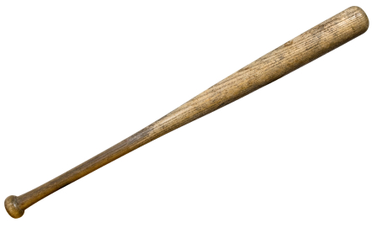

Thinking fast, thinking slow
een honkbal knuppel met bal kost €1.10.
De knuppel kost €1 meerdan de bal.
Wat kost de bal?
Notes:
Systeem 1 zegt 10 cent. Systeem 2 controleert dit antwoord. Iemand die meent dat het 10 cent is controleert niet aktief of het antwoord juist is. Diens systeem 2 keurt een intuitief antwoord goed. Bovendien wordt een sociaal waarschuwingssignaal gemist: waarom zou iemand een vraag met een zo overduidelijk voor de hand liggend antwoord stellen? Het trainen van deze ‘vigilantie ligt aan de basis van het ontwikkelen van pluis/niet pluis gevoelens.

Slide 8
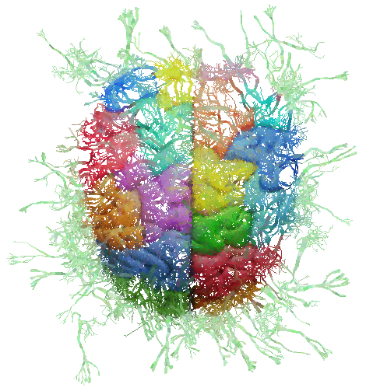
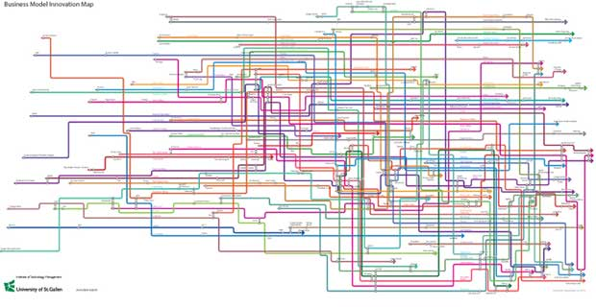

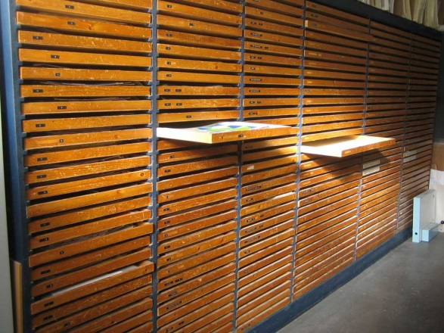

  snel, automatisch, onbewust
‘intuïtieve denksysteem’
Systeem 1
pop-up
associatief
patroonherkenning
ziektescript
+ label
zwakte: tunnelvisie

Slide 9

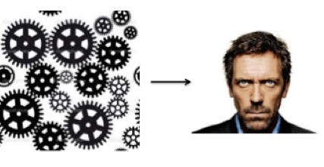

  langzaam, bewust, ‘lui’
Systeem 2
analytisch
checken hypotheses
klinisch redeneren
zwakte: selectieve aandacht
Notes:
Voorbeeld Gorilla experiment. Cognitieve belasting, werkt slecht onder druk of bij moeheid. (is ‘lui’!)

Slide 10


  Systeem 1
Diagnostisch denken
samenspel
Systeem 2
2011
een 1-2-tje

Slide 11
‘omgaan met onzekerheid is gestoeld op een basis van zekerheid’
…wanneer huisartsen zich openstellen voor onzekerheid , merken zij eerder op wanneer een symptoom, een onderzoeksbevinding of iets in de context niet strookt met een voorlopige diagnose of werkhypothese…
Huisarts & Wetenschap 59(11) november 2016
Stolper et al,’zeldzame diekten: een onmogelijke diagnostische opgave?
Notes:
Dit is het gedeelte van Helle, waarin het gaat om het omgaan met eigen gevoelens van onzekerheid.

Slide 12
Indeling van mogelijk bestaande onzekerheden
Kennis
Sluit kennisniveau en recente ervaringen aan bij de praktijk?
Is vergaren van kennis de oplossing?
Vaardigheden
Hoe meer kilometers hoe minder onzekerheden
Onzekerheid is inherent aan het vak
Beroepsattitude en attitude tav het leren
Coschappen en in kliniek geleerd om je zekerder voor te doen dan je bent?
In huisartsopleiding zijn gevoelens van onzekerheid en “fouten” bronnen om van te leren
Persoonlijke aspecten
Hoe leren omgaan met onzekerheden van het vak?
Open communicatie
Andere overtuiging?

Slide 13
Besliskundige strategieën bij onzekerheid
Denk aan bijvoorbeeld:
man 73 vage buikklachten, 4 weken ander defaecatiepatroon.
vrouw 52, rookt +++, hoest 1 week en ongerust.
Wat heeft je observatie en het leergesprek je opgeleverd aan praktische tips om de onzekerheid te beperken?
(2 tallen, 2x 10 minuten, A vertelt, B LSD’t)
Noteer de tips op geeltjes.
Notes:
Geeltjes kunnen waarschijnlijk ingedeeld worden naar de fase van het consult waarin dit actueel is.

Slide 14
Een prognostische benadering:
Denken in diagnoses is maar beperkt mogelijk en vormt soms een valkuil (tunnelvisie = premature closure)
Wees alert op alarmsignalen, vraag daar actief naar.
Een werkhypothese is vaak het maximaal haalbare.
Betrek daarbij : context en risicofactoren.
Informeer de patiënt over je bevindingen en je inzichten.
Doe een voorspelling over het te verwachten beloop.
Adviseer terug te komen bij een ander beloop of alarmsignalen.
Check of het begrepen is én of het bij deze patiënt uitvoerbaar is ! Stel je beleid zo nodig bij. (zie ook: APC)
Notes:
Dit zijn de zaken waarop ik als huisarts/HAB de nadruk wil leggen: streef niet altijd naar een diagnose, streef een prognostische benadering na en deel dit met de patient.

Slide 15
APC bij ‘wat moet ik ermee?’
Neem de MAAS globaal erbij.
Bekijk per item:
Wat kan ík in deze fase doen (wat is effectief?)
als zich zo’n onzekere casus voordoet?
Heb je ‘handige zinnetjes’ die je kunt gebruiken?
Notes:
opbrengst verzamelen op flap over.

Slide 16
APC bij onzekerheid
Heldere hulpvraag: is je onzekerheid wel nodig? (of wil de patient helemaal geen diagnose weten
Hardop nadenken over je dilemma, en hoe je dat doet en wanneer?
Eigen onzekerheid expliciteren: waarover ben je wél zeker, waarover niet. (en hoe verhoudt dat zich tot 1)
maak z.m. onderscheid tussen 'persoonlijke onzekerheid' en 'wij dokters/ de wetenschap weet dit nog niet'
Welke ‘handige zinnetjes’ wil je inzetten?
Beleidsfase:
  gedeeld begrip over wat onzeker is
  check of het begrepen is
  check of het beleid uitvoerbaar is voor deze patiënt.

